Slide 1
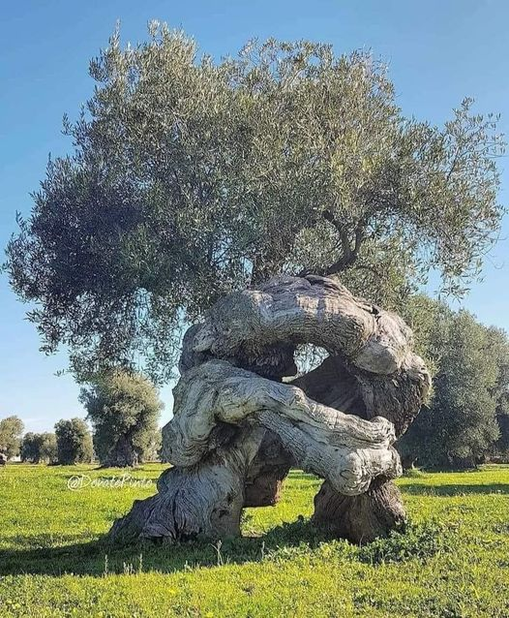
Správa o pôdohospodárskom stave v krajine Zimný slnovrat 16.12.2023,Detva

Slide 2
Programové vyhlásenie vlády
Vláda v oblasti pôdohospodárskej politiky bude vychádzať z chápania tohto odvetvia ako komplexného celku, a preto ako svoj základný strategický cieľ v oblasti pôdohospodárstva deklaruje všestrannú podporu využitia jeho potenciálu tak, aby sa výrazne zvýšila potravinová bezpečnosť Slovenska, spočívajúca v zabezpečení prístupu obyvateľov ku kvalitným, bezpečným a cenovo dostupným potravinám pri súčasnom posilnení aspektov udržateľného, environmentálne šetrného hospodárenia na poľnohospodárskej a lesnej pôde. Vláda preto sústredí svoju podporu tohto odvetvia na to, aby Slovensko ako vidiecka krajina dokázalo naplno využiť svoj agrárny a lesnícky potenciál, a to nielen v smere zvyšovania jeho podielu na tvorbe HDP, ale aj v smere napĺňania sociálneho rozmeru tohto odvetvia vo vidieckom priestore, s cieľom udržať ľudí na vidieku a zásadným spôsobom zatraktívniť prácu v tomto odvetví.

Slide 3
Programové vyhlásenie vlády
Vláda si uvedomuje, že pôda je nenahraditeľné národné bohatstvo, a preto bude hľadať ďalšie nástroje jej ochrany ako neobnoviteľného prírodného zdroja pred nepriaznivými dôsledkami klimatických zmien, nešetrným obhospodarovaním, neoprávnenými zábermi, ako aj pred jej špekulatívnymi nákupmi sťažujúcimi prístup veľkej časti aktívnych poľnohospodárov k tomuto základnému výrobnému prostriedku.
Vláda využije všetky nástroje podporujúce racionálne usporiadanie pozemkového vlastníctva a stabilizáciu a transparentnosť užívacích vzťahov k poľnohospodárskej pôde, pričom svoju pozornosť a podporné mechanizmy sústredí najmä na pokračovanie procesu komplexných pozemkových úprav zameraných nielen na vytváranie vhodných pozemkovoprávnych podmienok pre hospodárenie na pôde, ale aj na budovanie spoločných zariadení ako významného faktora ekologickej stability územia a nástroja protieróznych a vodozádržných opatrení.

Slide 4
Programové vyhlásenie vlády
Za jeden z rozhodujúcich nástrojov štátnej pozemkovej politiky vláda považuje Slovenský pozemkový fond a preto sústredí svoju pozornosť a legislatívnu iniciatívu na ozdravný a transformačný proces tejto inštitúcie.
Vláda, vedomá si nízkej miery konkurencieschopnosti slovenských prvovýrobcov i spracovateľov, na odstránenie tejto negatívnej skutočnosti zintenzívni využitie národných i komunitárnych finančných prostriedkov, najmä fondov Európskej únie a prostriedkov z Plánu obnovy a odolnosti Slovenskej republiky na podporu tých sektorov, ktoré budú mať najväčší prínos pre vidiek a potravinovú bezpečnosť. Popri pokračovaní v systémovej štátnej pomoci vo forme úľav na environmentálnych daniach, a to najmä pre oblasť špeciálnej rastlinnej výroby a živočíšnej výroby, vláda podporí aj širšie využitie finančných nástrojov pri podpore investícií v rezorte.

Slide 5
Programové vyhlásenie vlády
Vláda zabezpečí dôsledný monitoring vývoja cien základných potravín. V prípade neprimeraného zdražovania príjme nevyhnutné opatrenia na nápravu tohto stavu.
Vláda využije svoju legislatívnu iniciatívu na vytvorenie právneho rámca transformácie Pôdohospodárskej platobnej agentúry na modernú agentúru tohto storočia.
Vláda si uvedomuje negatívny trend vývoja zahraničného obchodného salda s poľnohospodárskymi komoditami a potravinami, a preto vyvinie maximálne úsilie na podporu spracovania poľnohospodárskej produkcie na území Slovenska, pričom bude hľadať zdroje na odstránenie dlhodobo pretrvávajúceho investičného dlhu v sektore spracovania potravín. V záujme eliminácie tohto investičného dlhu vláda podporí využitie príslušných podporných nástrojov aj mimo rezortu pôdohospodárstva, a to najmä v rezorte hospodárstva, do pôsobnosti ktorého patrí podpora priemyslu, vrátane priemyslu potravinárskeho.

Slide 6
Programové vyhlásenie vlády
Vláda bude dôsledne dbať, aby boli prijímané len také právne predpisy v oblasti poľnohospodárskej prvovýroby i jej spracovania a uvádzania na trh, ktoré nebudú ukladať povinnosti alebo zavádzať obmedzenia nad rámec harmonizovanej legislatívy Európskej únie a budú plne podporovať predaj poľnohospodárskych výrobkov a potravín vyrobených na Slovensku, ako aj export týchto produktov na vnútorný trh Európskej únie a na trhy tretích krajín.

Slide 7
Programové vyhlásenie vlády
Pri realizácii vyššie uvedených strategických cieľov sa vláda zameria na nasledovné priority:
Krátkodobé priority
Podpora opatrení zvyšujúcich vodozádržné funkcie pôdy a eliminujúcich jej eróziu a degradáciu.
Dôsledné pokračovanie v procese komplexných pozemkových úprav.
Zníženie administratívnej záťaže spôsobujúcej neúmerne dlhý čas administrácie podpôr v pôdohospodárstve, a to najmä urýchleným zavedením jednotných referenčných registrov.
Osobitnú pozornosť a úsilie zamerať na vytvorenie registra užívacích vzťahov k pôde a na zdokonalenie centrálneho registra hospodárskych zvierat ako nevyhnutných predpokladov plnohodnotného a transparentného čerpania európskych podporných prostriedkov.
Dôsledná revízia právnych predpisov upravujúcich podnikanie v poľnohospodárstve a potravinárstve so zameraním sa na identifikáciu povinností uložených nad rámec harmonizovanej legislatívy Európskej únie a ich následná úprava.
Využitie všetkých dostupných právnych a ekonomických nástrojov podpory priameho predaja lokálnych potravín z dvora konečnému spotrebiteľovi pri zachovaní potrebných požiadaviek ich zdravotnej bezpečnosti a kvality.

Slide 8
Programové vyhlásenie vlády
Strednodobé priority
Vypracovanie komplexnej právnej úpravy trhu s poľnohospodárskou pôdou tak, aby sa nielen zabránilo jej nadmerným, špekulatívnym nákupom a vytvorili sa optimálne podmienky pre jej obhospodarovanie aktívnymi poľnohospodármi, ale aby tiež bol zakotvený systém predkupných práv pre štát, obce a vyššie územné celky na účely výstavby stavieb a infraštruktúry vo verejnom záujme.
Príprava samostatného zákona upravujúceho úlohy a postavenie Slovenského pozemkového fondu pri spravovaní poľnohospodárskych nehnuteľností vo vlastníctve štátu a nakladaní s pozemkami neznámych vlastníkov s cieľom zvýšiť transparentnosť jeho postupov, zjednodušiť rozhodovacie procesy a zakotviť zákonné termíny na realizáciu jednotlivých aktov tak, aby sa Slovenský pozemkový fond stal opäť dôveryhodným partnerom pre poľnohospodárov, vlastníkov pôdy, ako aj pre orgány miestnej a územnej samosprávy.
Podpora rozvoja vertikálneho poľnohospodárstva ako jedného z nových smerov zvýšenia podielu domácich potravín cenovo dostupných spotrebiteľovi.
Zabezpečenie prostriedkov na odstránenie investičného dlhu v oblasti materiálneho a personálneho zabezpečenia úradných kontrol potravín.

Slide 9
Programové vyhlásenie vlády
Dlhodobé priority
Dôsledná analýza očakávaných zmien, ktoré ovplyvnia prípravu novej Spoločnej poľnohospodárskej politiky po roku 2027, a to najmä s prihliadnutím na prípadný vstup Ukrajiny do Európskej únie, ktorá by sa stala najväčším príjemcom poľnohospodárskych platieb.
Legislatívne riešenie problematiky pozemkov nedostatočne identifikovaných a pozemkov nezistených vlastníkov ako neprekonateľnej bariéry investičného rozvoja vrátane budovania a rekonštrukcie verejnoprospešnej infraštruktúry.
Dôsledná medzirezortná spolupráca pri tvorbe a realizácii štátnej lesníckej politiky preferujúcej postupy prírode blízkeho obhospodarovania lesov a politiky v oblasti ochrany prírody a krajiny zabezpečujúca elimináciu negatívnych dopadov na slovenský vidiek.

Slide 10
Národná sieť rozvoja vidieka – regionálne pracoviská
https://izpi.sk/sk/regionalne-pracoviska
Regionálne pracovisko Bratislava Trenčianska 55, 821 09 Bratislava PhDr. Lucia Roninová Mobil: +421 905 262 389 E-mail: roninova@izpi.sk, bratislava@izpi.sk
Regionálne pracovisko Trnava Ružindolská 3180/16, 917 01 Trnava Ing. Lucia Kozlová Mobil: +421 905 261 366 E-mail: kozlova@izpi.sk, trnava@izpi.sk
Regionálne pracovisko Trenčín Legionárska 670/58, 911 01 Trenčín Ing. Petra Pipíšková, PhD. Mobil: +421 905 262 319 E-mail: pipiskova@izpi.sk, trencin@izpi.sk
Regionálne pracovisko Žilina Nám. M. R. Štefánika 1, 011 45 Žilina Ing. Katarína Varšavová Mobil: +421 917 838 903 E-mail: varsavova@izpi.sk, zilina@izpi.sk

Slide 11
Národná sieť rozvoja vidieka – regionálne pracoviská
Regionálne pracovisko Zvolen J. Švermu 39, 960 01 Zvolen MVDr. Vanda Neuschl Mobil: +421 905 261 732 E-mail: neuschl@izpi.sk, zvolen@izpi.sk
Regionálne pracovisko Košice Moyzesova 1044/18, 040 01 Košice Ing. Erika Begalová Mobil: +421 917 838 893 E-mail: begalova@izpi.sk, kosice@izpi.sk
Regionálne pracovisko Prešov Obrancov mieru č. 6, 080 01 Prešov JUDr. Adriana Tkáčová Mobil: +421 917 658 756 E-mail: tkacova@izpi.sk, presov@izpi.sk
Regionálne pracovisko Dunajská Streda Korzo Béla Bartóka 789/3, 929 01 Dunajská Streda Ing. Štefan Rigó Mobil: +421 918 305 385 E-mail: rigo@izpi.sk, dunajskastreda@izpi.sk
Konzultačné hodiny pracovísk
PO 09:00 – 11:00 12:00 – 14:00 UT 09:00 – 11:00 12:00 – 14:00 ST 12:00 – 17:00 ŠT 08:00 – 11:00 12:00 – 14:00 PIA nestránkový deň

Slide 12
Inštitút znalostného pôdohospodárstva a inovácií (IZPI)
https://izpi.sk/sk/podohospodarske-poradenstvo
https://izpi.sk/sk/centralny-register-poradcov/
https://izpi.sk/sk/katalog-poradenskych-produktov/
https://izpi.sk/sk/katalog-poradenskych-produktov-platny-od-112023/

Slide 13
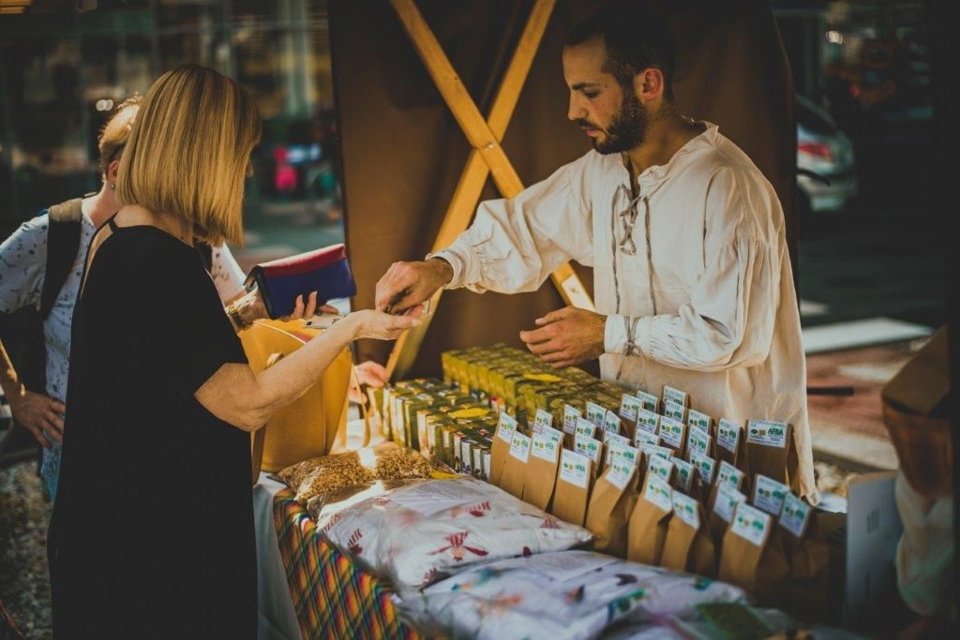
Predaj z dvora

Slide 14
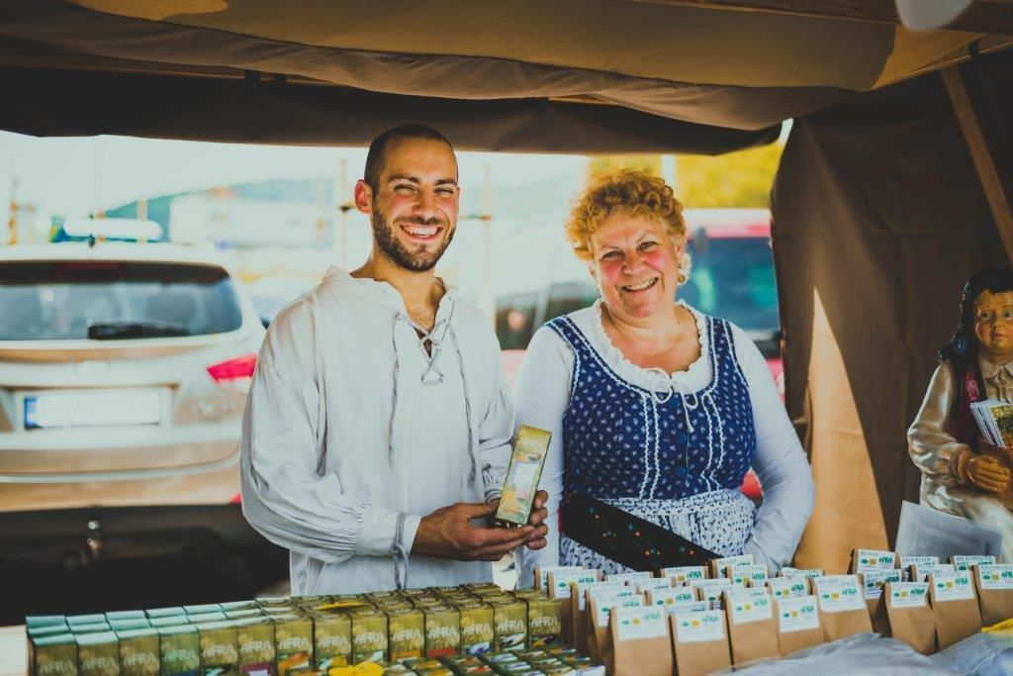
Ministerstvo SR
MPaRV | priamy predaj, pôda, SPF, pozemkové úpravy
MŽP | agrolesníctvo, cirkulárna ekonomika
MPSVaR | sociálne poľnohospodárstvo, rodinné farmy
MDVaRR | cestný zákon, „F“ značky, motorkári
MH | cestovný ruch
MŠ | zdravé potraviny do škôl
MZ | zdravé potraviny do nemocníc
MV | ochrana majetku v extraviláne, VZN
MF | účtovníctvo v rodinnej farme
MS | vlastníctvo pôdy – vymožiteľnosť práva
MK | remeselné potraviny
MZV | propagácia na vonok
MO | potravinová sebestačnosť = bezpečnosť štátu

Slide 15
Legislatíva
Nariadenie Európskeho parlamentu a rady (ES) č. 852/2004 o hygiene potravín
Nariadenie Európskeho parlamentu a rady (ES) č. 853/2004, ktorým sa ustanovujú osobitné hygienické predpisy pre potraviny živočíšneho pôvodu
Nariadenie vlády SR č. 359/2011
Nariadenie vlády SR č. 360/2011
Nariadenie vlády SR č. 100/2016

Slide 16
Legislatíva SR
Nariadenie vlády SR č. 359/2011
mäso a mäsové výrobky
Nariadenie vlády SR 360/2011
ryby, mlieko, vajcia, med, rastliny, spracované rastliny, mliečne výrobky

Slide 18
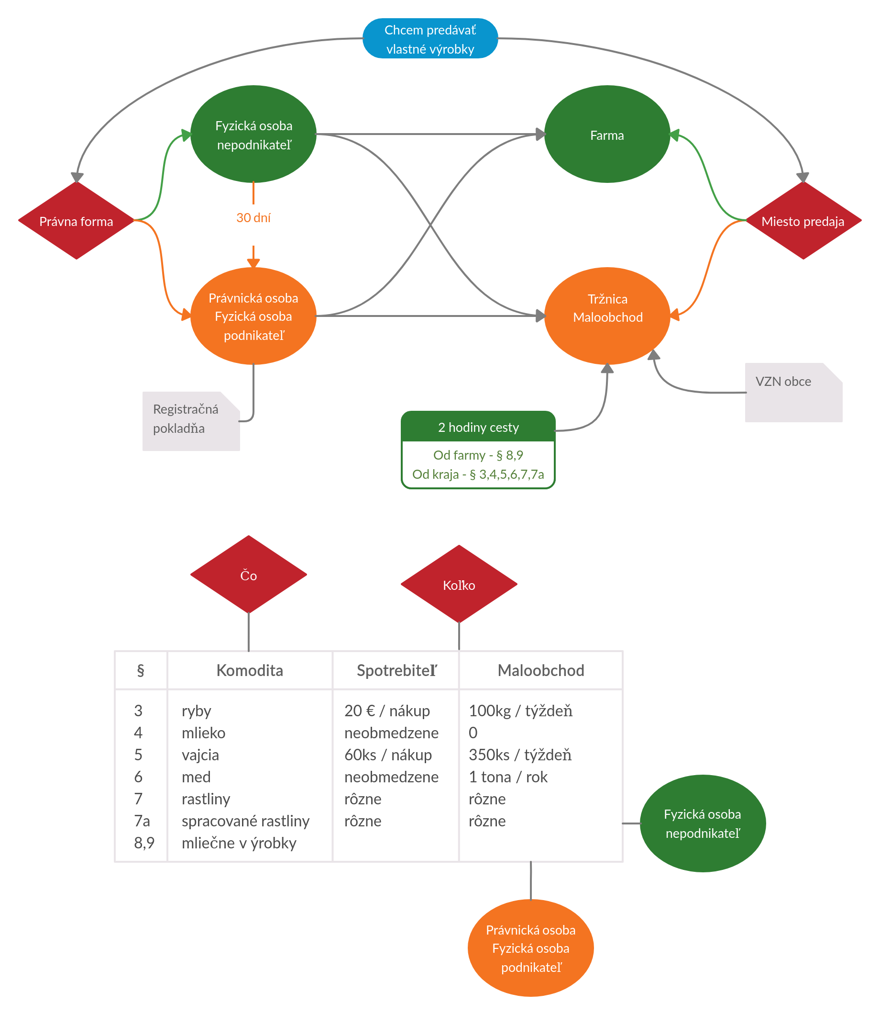
Legislatíva SR – NV 360/2011

Slide 21
Nariadenie vlády 359/2011

Slide 22
NV 359/2011
§ 2
bitúnok, ktorý zabíja najviac
30 dobytčích jednotiek za týždeň
b) rozrábkareň, ktorá vyrába najviac
5 t vykosteného mäsa týždenne alebo zodpovedajúce množstvo mäsa s kosťou

Slide 23
NV 359/2011

Slide 24
NV 359/2011

Slide 25
Nariadenie vlády 360/2011

Slide 26
Nariadenie vlády 360/2011
§ 2 malé množstvá prvotných produktov
- musia pochádzať z vlastnej produkcie alebo činnosti prvovýrobcu, ktorý je osobitne zaregistrovaný
- možno predávať len priamo konečnému spotrebiteľovi alebo miestnemu maloobchodu

Slide 27
Nariadenie vlády 360/2011
§ | Komodita | Spotrebiteľ | maloobchod
3 | Ryby | 20 eur/nákup | 100 kg / týždeň
4 | Mlieko | neobmedzene | 0
5 | Vajcia | 60 ks/nákup | 350 ks / týždeň
6 | Med | neobmedzene | 1 tona / rok
7 | Rastliny | rôzne | rôzne
7a | Spracované rastliny | rôzne | rôzne
8,9 | Mliečne výrobky

Slide 28
Nariadenie vlády 100/2016 § 7

Slide 29
NV 100/2016 - § 7
A)zrno obilnín, z každého druhu do 500 kg,
B)zrno pohánky, ciroku, prosa a kultúrnych druhov láskavca do 500 kg,
C)suché strukoviny do 500 kg,
D)olejniny do 500 kg,
E)konzumné zemiaky do 2 000 kg,
F)hlúbovú zeleninu do 2 000 kg,
G)plodovú zeleninu, z každého druhu do 500 kg,
H)koreňovú zeleninu, z každého druhu do 500 kg,
i)cibuľovú zeleninu do 200 kg,
J)strukovú zeleninu do 300 kg,
K)listovú zeleninu do 150 kg,
L)jadrové ovocie do 2 000 kg,
M)kôstkové ovocie do 1 000 kg,
N)bobuľové ovocie vrátane hrozna stolového alebo muštového na priamy konzum do 250 kg,
O)škrupinové ovocie nelúpané do 700 kg,
P)byliny do 50 kg,
Q)pestované huby do 50 kg.

Slide 30
NV 100/2016 - § 7 a
A)spracované ovocie do 1 250 kg hmotnosti suroviny, najmä lekvár, džem, kompót,
B)spracovanú zeleninu do 1 250 kg hmotnosti suroviny, najmä nakladanú zeleninu, sterilizovanú zeleninu,
C)kvasenú kapustu do 500 kg hmotnosti suroviny,
D)pestované konzervované huby do 50 kg hmotnosti suroviny,
E)pestované sušené huby do 50 kg hmotnosti suroviny,
F)sirupy, ovocné šťavy a zeleninové šťavy do 1 250 kg hmotnosti suroviny,
G)sušené kuchynské byliny do 50 kg hmotnosti suroviny,
H)spracované produkty z obilia a zemiakov do 400 kg hmotnosti suroviny, najmä lokše, pagáče, cestoviny,
I)pochutiny na báze spracovaného ovocia a zeleniny do 100 kg hmotnosti hotového výrobku, najmä sušené ochutené semená olejnín, ovocné čaje a ovocné octy do 200 l.

Slide 31
NV 360/2011 – § 8 a § 9
Maloobchodná prevádzkareň
- ...
- svetlá výška 260 cm
- samostatný vchod
- samostatné WC
- HACCP, správna výrobná prax, prevádzkový poriadok

Slide 32
NV 360/2011 – § 8 a § 9

Slide 34
Rakúsky model
Definícia – priamy predaj vlastnej produkcie a výrobkov
Rozsah – oveľa širší, je možné vyrábať a uvádzať na trh v celej krajine
Internetový a zásielkový predaj – povolený
Spracované výrobky – povolené
Ryby, divina, vajcia – bez limitu
Výrobky z vajec – povolené
Surové mlieko – možno predávať aj gastru
Med – bez limitu
Prvotné a spracované produkty rastlinného pôvodu – bez limitu
Registrácia – ktokoľvek zaregistrovaný ako poľnohospodár má automatické oprávnenie na priamy predaj, ktorého súčasťou je overenie splnenia hygienických štandardov.
Dostupnosť informácií – informácie ľahko dostupné, čitateľsky prehľadné a zrozumiteľne podané.
Kompetencie – pod jednou strechou
Limit – 100 tisíc eur tržba z predaja za rok bez dotácií

Slide 35
Čo potrebuje slovenský vidiek :
zaviesť registráciu na obci,
zrušiť množstevné obmedzenia,
vytvoriť definíciu pre registrovanú prevádzkareň na spracovanie len vlastnej produkcie bez nutnosti svetlej výšky 260 cm, samostatného vchodu a samostatného WC
zabezpečiť jednoznačné znenie predpisov o spracovaní potravín a priamom predaji a ich jednotný výklad na celom území SR,
vytvoriť vzorové prevádzkarne a príručku “Ako si navrhnúť vlastnú prevádzkareň pre výrobu malých množstiev výrobkov”, ktorá bude pozostávať z jednej miestnosti s jednými dverami,
umožniť vytvoriť zdieľané prevádzkarne v priestoroch SŠ, obcí,... ,
zabezpečiť preplácanie nákladov na kafilériu štátom,
zabezpečiť terénne poradenstvo
Rozsah požiadaviek kladených na výrobcu malého množstva potravín má byť úmerný množstvu vyrobených výrobkov. Hlavným cieľom kontroly zo strany štátnych orgánov nemá byť udeľovanie pokút, ale pomoc pri výrobe kvalitných a bezpečných potravín.

Slide 36
Desatoro predaja z dvora
Som prvovýrobca.
Vyrábam z vlastných surovín.
Vyrábam podľa originálnych receptúr.
Vyrábam prevažne ručne.
Svoje výrobky predávam konečnému spotrebiteľovi.
Spĺňam štandardné hygienické požiadavky.
Dodržiavam podmienky správnej praxe.
Všetky fázy výroby sú uskutočňované na Slovensku.
Logo PREDAJ Z DVORA používam so súhlasom držiteľa ochrannej známky.
Svojim správaním pozitívne vplývam na rozvoj značky PREDAJ Z DVORA.

Slide 37
Práca + radosť = úspech

Slide 38
Ďakujem za pozornosť
Zuzana Homolová, Odorica 1025/4, 054 01 Levoča www.odorica.sk , odorica@odorica.sk

